Slide 1

Épreuve E5 - Support
BTS SIO - SISR
Présenté par Isaï NAIGRE

Slide 2
Contexte
Je suis NAIGRE Isaï, étudiant au LGT BAIMBRIDGE en BTS SIO – SISR (Services Informatiques aux Organisations - option Solutions d'Infrastructure, Systèmes et Réseaux).
J'ai choisi ce BTS car je suis passionné par l’informatique, précisément par la gestion du parc informatique, des systèmes, des réseaux et la sécurité. Ce domaine permet de combiner aspects techniques et résolutions de problèmes pratiques dans des environnements réels.
L’objectif de la présentation : Je vais vous présenter mon parcours au cours de cette formation, ainsi que les compétences que j’ai acquises, à travers les périodes de stage et quelques réalisations marquantes.

Slide 3
Sommaire
Introduction : Présentation du BTS – SISR
Période stages : Première et Deuxième année
Réalisations et Projets
Conclusion et perspectives professionnelles

Slide 4
Introduction : Présentation du BTS SIO - SISR
BTS SIO Services Informatiques aux Organisations. C’est une formation en deux ans qui prépare à travailler dans le domaine de l’informatique en entreprise.
L’option SISR Solutions d’Infrastructure, Systèmes et Réseaux. Cette spécialité forme à installer, configurer et sécuriser des équipements informatiques comme les serveurs, les réseaux et les postes de travail. Elle permet d’acquérir des compétences en administration système et réseau, en gestion de serveurs et en cybersécurité.
Concrètement, on apprend à gérer une infrastructure informatique complète, à assurer sa sécurité, son bon fonctionnement, et à intervenir rapidement en cas de problème.

Slide 5
Période stages : Première et Deuxième année
La formation du BTS SIO inclus deux périodes de stages professionnels qui s’étale sur les deux années. Les étudiants doivent donc effectués ces stages professionnel en entreprise et qui correspond à 12 semaines en entreprise dans le domaine de l’informatique.
La première a lieu en fin de la première année et dure 6 semaines.
La seconde a lieu entre la fin du premier semestre et le début du second semestre et dure aussi 6 semaines.

Slide 6

Premier stage
Effectuer au service DNSI (Direction du Numérique et des Systèmes Informatiques) de la ville de Petit-Bourg.
La collectivité Mairie de Petit-Bourg regroupe plusieurs services telles que le services techniques, le services informatiques ou DNSI, le services administratives, le services courriels et bien d’autres services. Ils sont aussi en charge des infrastructures publique de la ville de Petit-Bourg

Slide 7
Le DNSI agit directement sur le réseau mais se limite au suivie des processus, si le problème vient de plus loin ils font appel aux prestataires avec lesquelles ils collaborent.
Les missions auxquelles j’ai participer sont :
Configuration d’imprimantes sur réseaux : Chaque utilisateur voulait un code personnel pour des impressions sécuriser
Création de nouveaux poste de bureau professionnel pour le personnel
Configuration du réseau téléphonique : La base de donnée
En observation : une intervention sur le serveur de fichier du services administrative car la manipulation des données étaient sensibles

Slide 8

Deuxième stage
Effectuer au service ITI (Informatique, Technologie et Immobilier) au Siège du Crédit Agricole Mutuel de Guadeloupe est un institution financière jouant un rôle essentiel dans l’économie local.
Le Crédit Agricole Mutuel occupe une place centrale dans le financement des projets locaux grâce à ses 27 agences réparties sur l’archipel, répondant ainsi aux besoins divers de ses clients, qu’ils soient particuliers, professionnels ou entreprises.

Slide 9
J’ai participé à quelques missions tels que :
Informatique de proximité :
Remplacement d’équipement non utilisé
Installation de nouveaux équipements : écran, poste de travail
Résolution de problème : d’affichage, de casque, de connexion, de configuration, de paramétrage, etc…
Création de poste utilisateur (Observer)
Gestion de parc informatique (Observer)
Participation à la mise en conformité de poste pour donation à des associations
Déploiement de Windows 11 en réseau (Serveur PXE - usine de déploiement)

Slide 10

Mes réalisations
Serveur Web Apache
Ce projet à pour objectif : déployer un service web Apache sur une machine Linux, en configurant un site web pour la ville des Abymes. Ce site est accessible via un hôte virtuel, et sécurisé grâce à un mécanisme d’authentification HTTP, permettant de restreindre l’accès aux utilisateurs autorisés.

Slide 11
Moyens mis en place
Installation et configuration du serveur Apache.
Mise en place d’un hôte virtuel personnalisé.
Définition d’un nom de domaine local avec accès via navigateur.
Création d’un fichier d’authentification.
Modification des ports d’écoute.
Activation/désactivation de sites et gestion de modules
Contraintes
Risque de faille de sécurité si les mots de passe sont mal protégés.
Attention à la syntaxe dans les fichiers pour éviter les erreurs de démarrage du service.
Obligation de désactiver le site par défaut avant d’activer le site personnalisé.
Gestion des ports réseau.
Compétences
Administration système sous Linux.
Installation et configuration de serveurs web Apache.
Mise en place de mécanismes d’authentification.
Gestion des fichiers de logs et de configuration avancée.
Application des bonnes pratiques de sécurité.

Slide 12
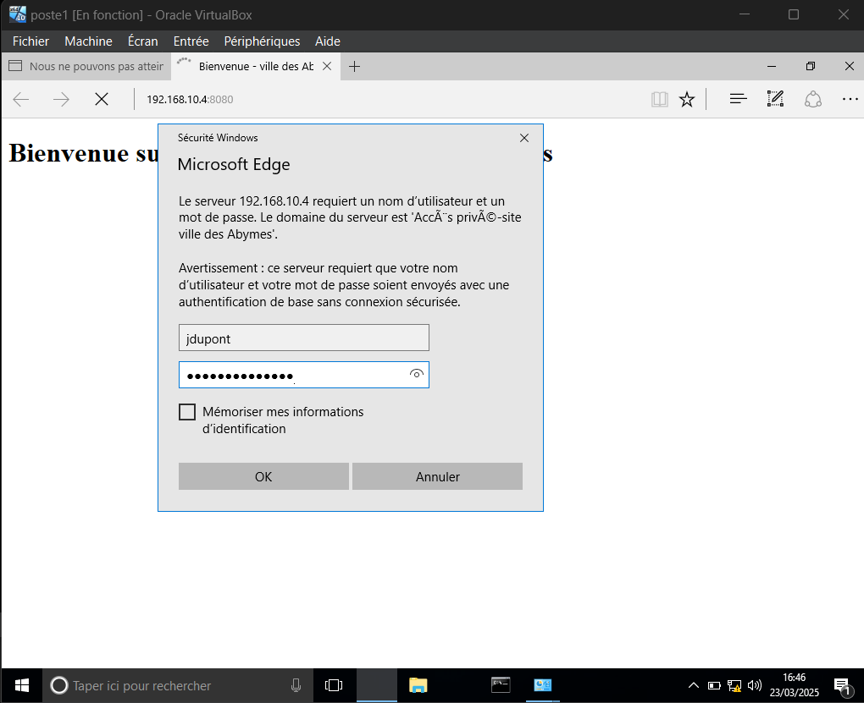
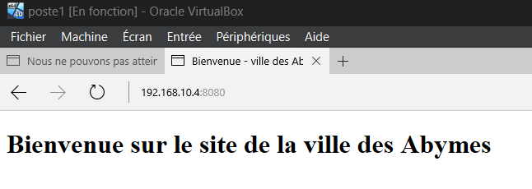
Résultat

Slide 13
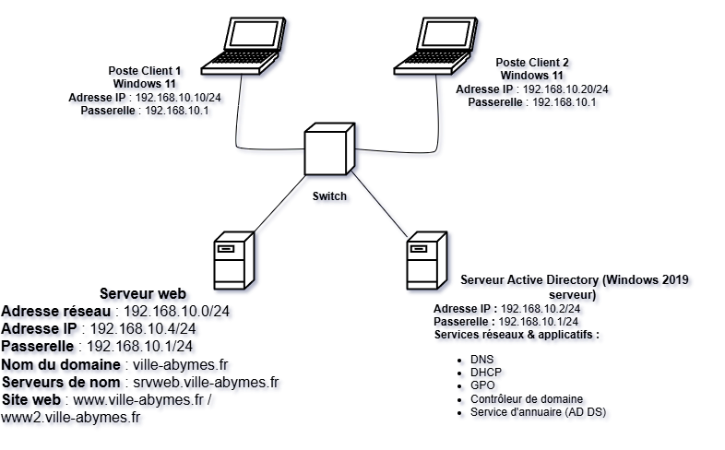
Schéma réseau

Slide 14

Mes réalisations
Cluster Web Haute Disponibilité avec HEARTBEAT
Le but : déployer deux serveurs web en cluster afin d’assurer la haute disponibilité du site de la ville des Abymes. Pour garantir l’accessibilité au service, même si l’un des serveurs tombe en panne. Dans une démarche de sécurité, de fiabilité, et de continuité de service.

Slide 15
Moyens mis en place
Virtualisation :
Clonage du serveur Web (renommer, adresse IP et Mac modifier).
Haute disponibilité :
Installation et configuration sur chaque serveur web cloner.
Attribution d’une IP virtuelle pour basculer automatiquement en cas de panne.
Test :
Contrôle du fonctionnement du site via navigateur.
Contraintes
Configuration manuelle des fichiers système (exige précision et rigueur).
Synchronisation des paramètres entre les deux serveurs.
Besoin de nettoyage du cache navigateur pour valider les tests.
Gestion du nommage des machines et des adresses IP pour éviter les conflits.
Compétences
Administration système sous Linux.
Installation et sécurisation de services web avec Apache.
Mise en place d’un cluster de haute disponibilité avec Heartbeat.
Automatisation et rigueur dans les procédures de configuration.
Mise en œuvre de l’authentification HTTP sécurisée.

Slide 16
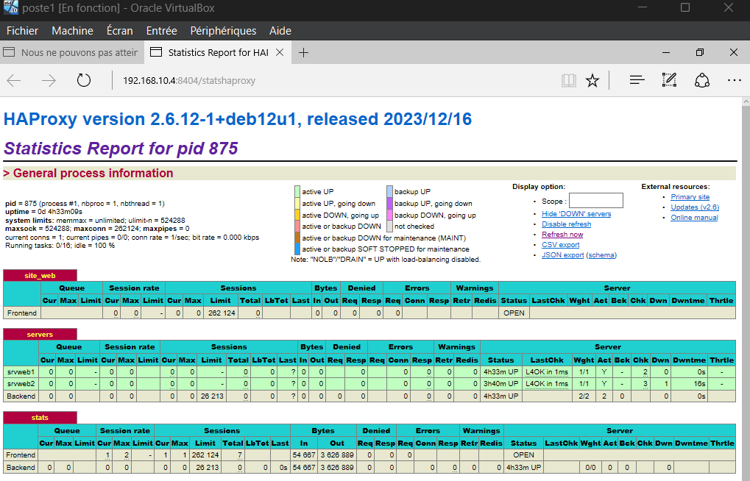
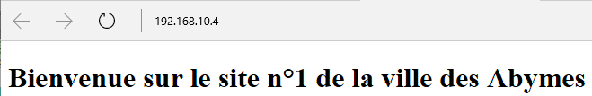
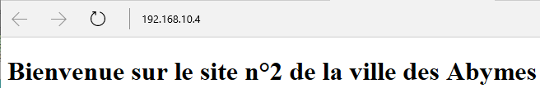
Résultat

Slide 17
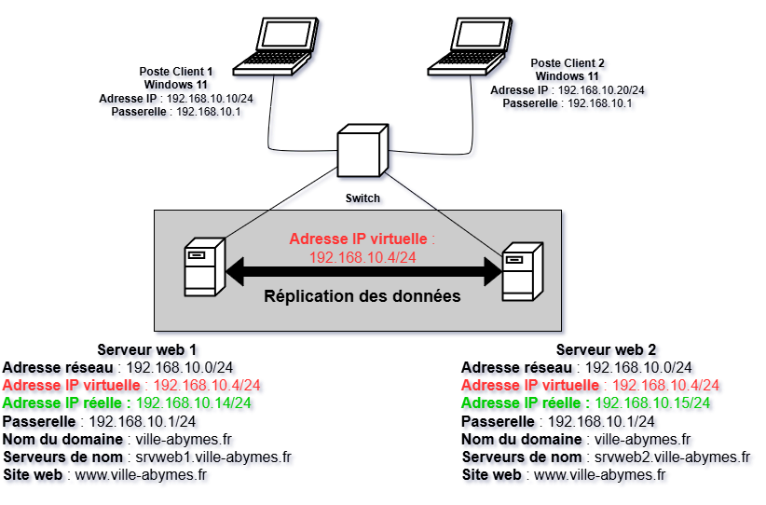
Schéma réseau

Slide 18

Mes réalisations
Solution de Supervision de PfSense avec Zabbix
Le but :
Proposer un solution permettant de centraliser les logs de plusieurs PfSense et de contrôler à distances depuis le Siège
Zabbix est un logiciel libre qui supervise de nombreux paramètres réseaux ainsi que la santé et l'intégrité des serveurs.

Slide 19
Moyens mis en place
Virtualisation :
Création de chaque machine(PfSense – BSD, Windows 11, ubuntu Server pour Zabbix).
Réseau :
Installation et configuration sur chaque machine.
Attribution d’une IP statique.
Test :
Contrôle du fonctionnement via navigateur pour les interfaces Web.
Contraintes
Configuration manuelle des fichiers système (exige précision et rigueur).
Connaitre l’adresse IP du serveur PfSense.
Besoin de nettoyage du cache navigateur pour valider les tests.
Gestion des adresses IP.
Compétences
Administration système sous BSD.
Installation et sécurisation de services de supervision Zabbix.
Mise en place d’un agent Zabbix.
Automatisation des notifications d’alertes.

Slide 20
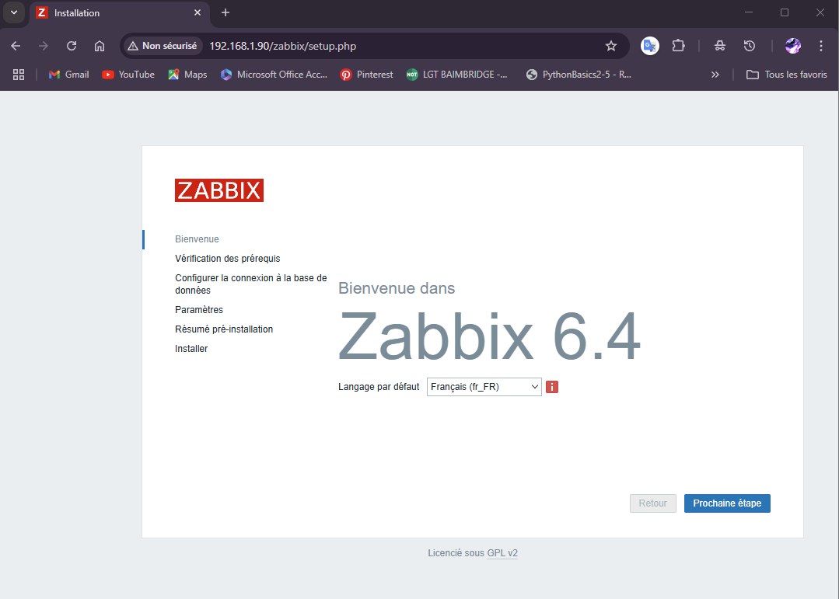
Résultat

Slide 21
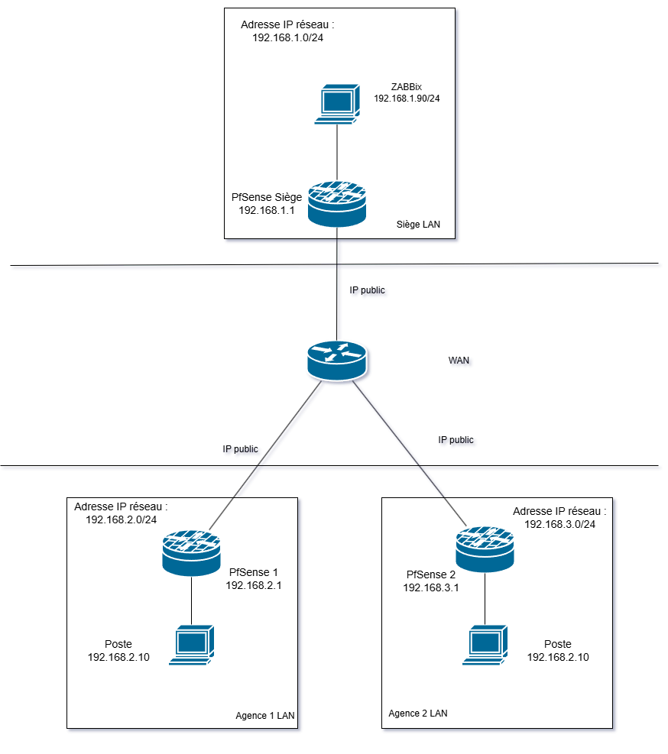
Schéma réseau

Slide 22
CONCLUSION
Pour terminer, fais un bilan de ces deux années en BTS SIO.
D’abord, sur le plan personnel, cette formation m’a permis de beaucoup évoluer. J’ai gagné en autonomie, en rigueur, et surtout en confiance en moi. J’ai appris à m’organiser, à mieux communiquer, et à prendre des initiatives. Ces compétences me serviront autant dans ma vie professionnelle que dans ma vie quotidienne.
Sur le plan professionnel, j’ai pu acquérir des bases solides en administration système, en gestion de réseaux, en sécurité informatique et en déploiement de services. Mes deux stages, m’ont permis d’appliquer mes connaissances dans des environnements réels et exigeants. J’ai aussi eu l’occasion de participer à des projets concrets.
Ces expériences m’ont motivé à poursuivre dans ce domaine, à approfondir mes compétences, et à continuer à apprendre pour devenir un professionnel fiable et efficace.

